Slide 1
第三节 极坐标图

Slide 2
极坐标图也称奈奎斯特(Nyquist)图。它是在复平面上用一条曲线表示ω由0→∞时的频率特性。即用矢量G(jω)的端点轨迹形成的图形。ω是参变量。在曲线上的任意一点可以确定对应该点频率的实频、虚频、幅频和相频特性。
极坐标图是以开环频率特性的实部为直角坐标横坐标，以其虚部为纵坐标，以ω为参变量画出幅值与相位之间的关系。
根据频率特性和传递函数的关系，可知：频率特性曲线是S平面上变量s沿正虚轴变化时在G(s)平面上的映射。
由于幅频特性是ω的偶函数，而相频特性是ω的奇函数，所以当ω从0→∞ 的频率特性曲线和ω从－∞→0的频率特性曲线是对称于实轴的。
极坐标图的优点是可在一张图上绘出整个频率域的频率响应特性；缺点是不能明显地表示出开环传递函数中每个典型环节的作用。

Slide 3







一、典型环节的极坐标图
⒈ 比例环节： ;
实频特性： ；虚频特性： ；
幅频特性： ；相频特性：
比例环节的极坐标图为实轴上的K点。
Im
K
Re

Slide 4
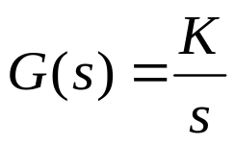
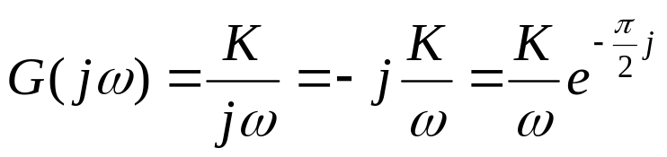
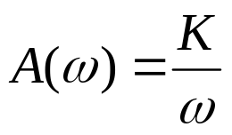
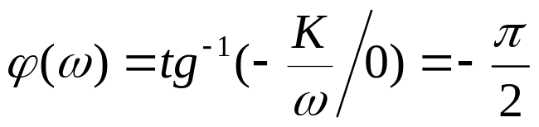
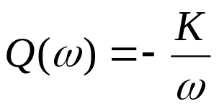





积分环节的奈氏图
⒉ 积分环节的频率特性：
频率特性：
Im
积分环节的极坐标图为负虚轴。频率ω从0⁺→∞特性曲线由虚轴的－∞趋向原点。
Re
若考虑负频率部分，当频率ω从－∞→ 0－，特性曲线由虚轴的原点趋向+∞ 。

Slide 5
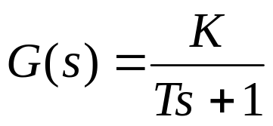
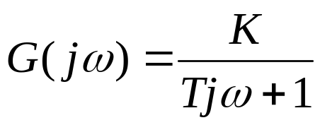
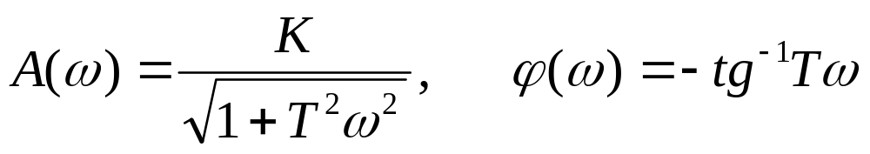
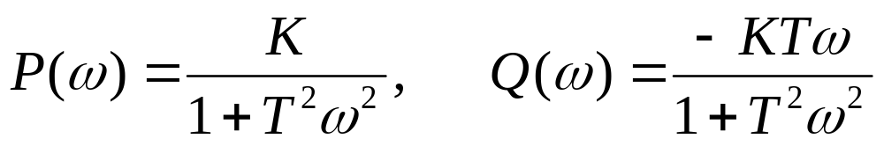
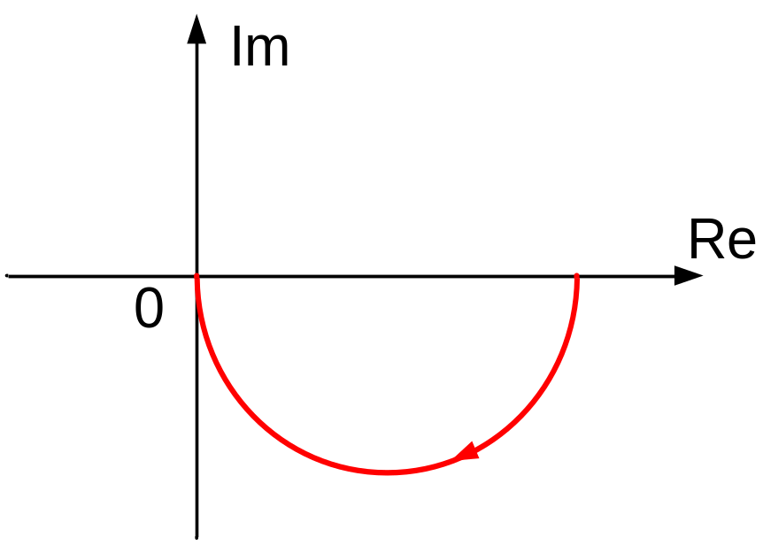
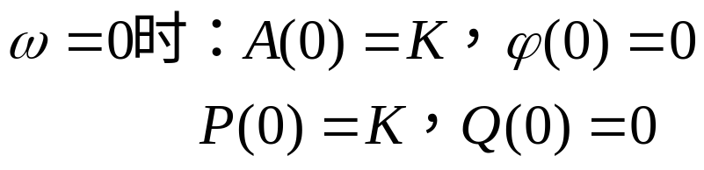
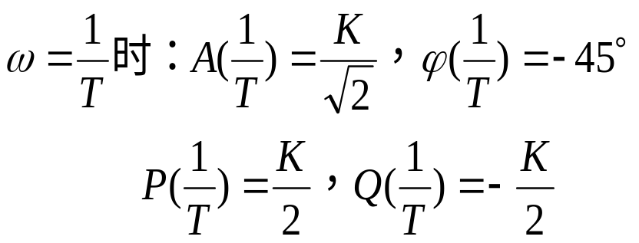

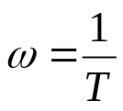
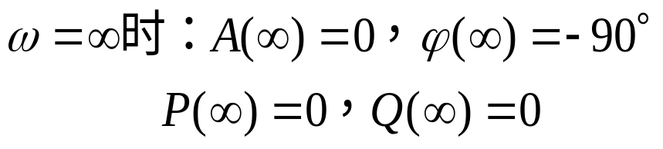
惯性环节的奈氏图
⒊ 惯性环节的频率特性：

Slide 6
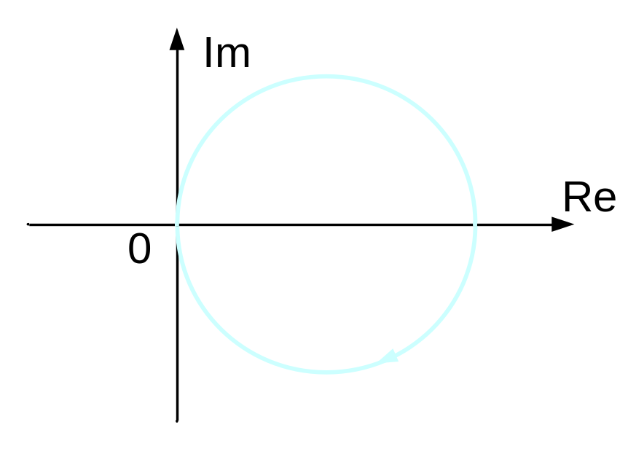

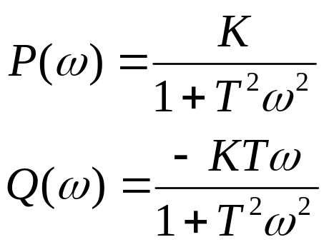
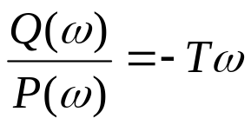
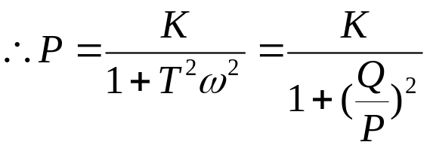
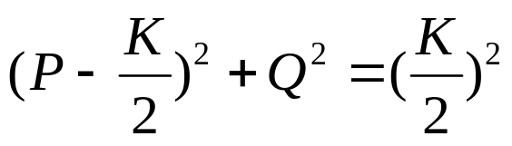
惯性环节的奈氏图
极坐标图是一个圆，对称于实轴。证明如下：
下半个圆对应于正频率部分，而上半个圆对应于负频率部分。
整理得：

Slide 7
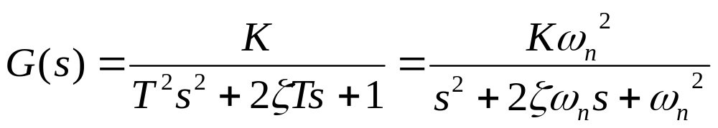

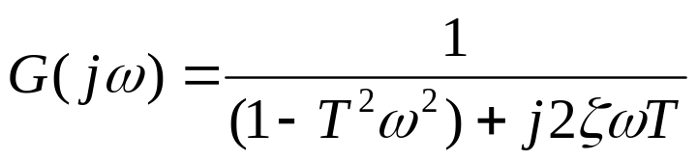
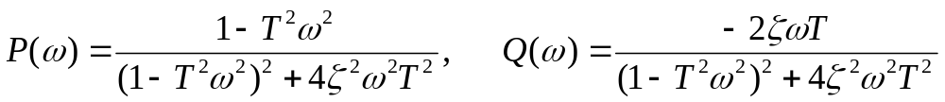
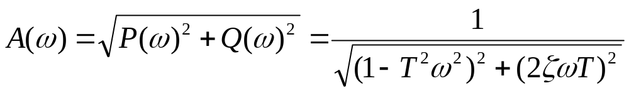
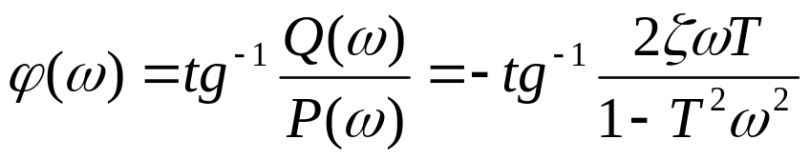
振荡环节的频率特性
⒋ 振荡环节的频率特性：
讨论 时的情况。当K=1时，频率特性为：
实频、虚频、幅频和相频特性分别为：

Slide 8
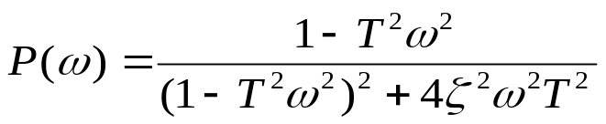
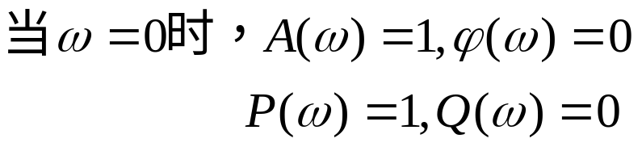
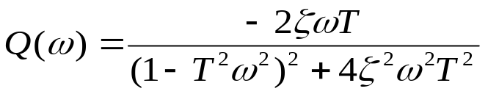
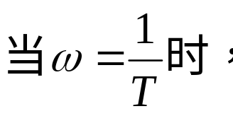
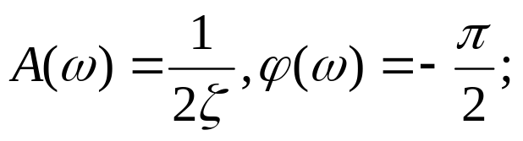
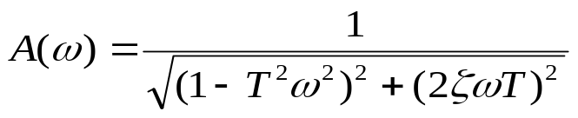
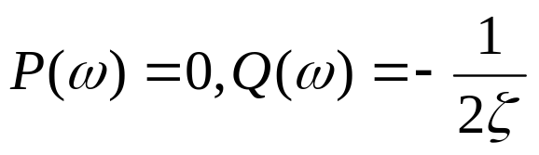
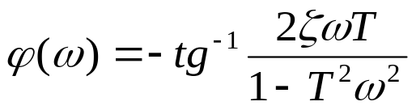


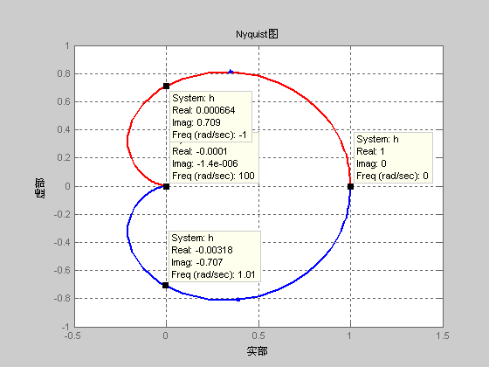








振荡环节的奈氏图
当 时， ，曲线在3，4象限；当 时，与之对称于实轴。
实际曲线还与阻尼系数有关。

Slide 9
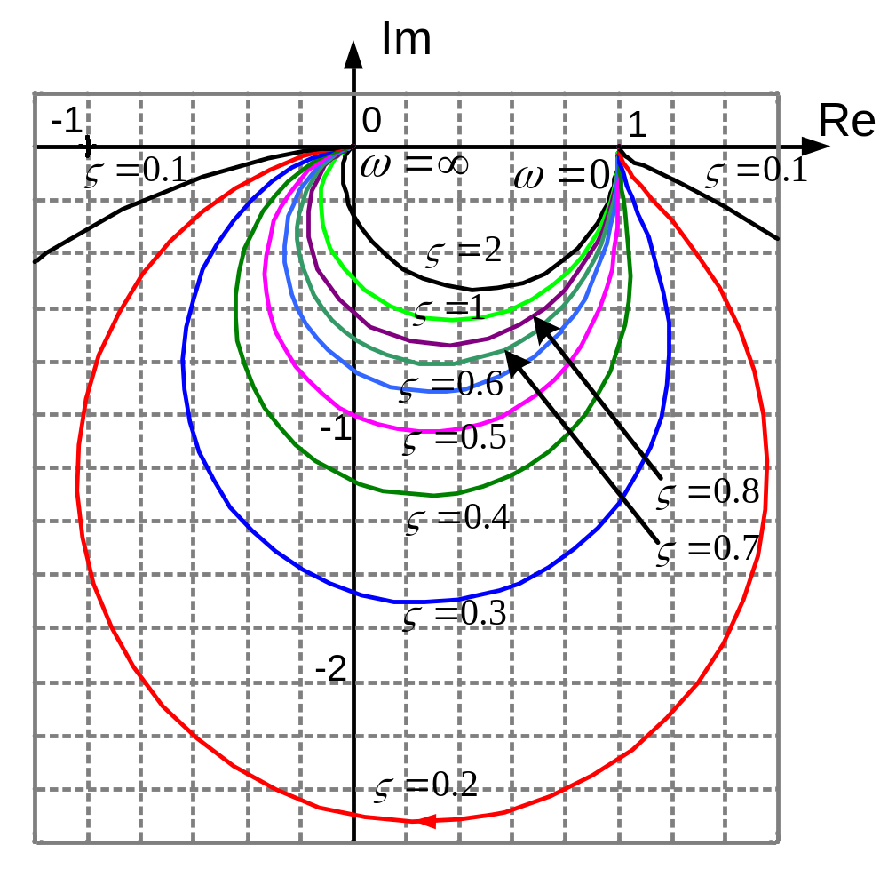
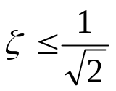
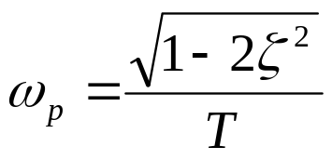
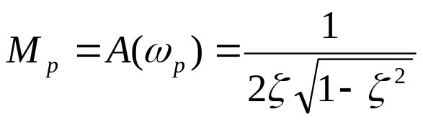
振荡环节的奈氏图
由图可见无论是欠阻尼还是过阻尼系统，其图形的基本形状是相同的。
当过阻尼时，阻尼系数越大其图形越接近圆。
当 时，
有谐振峰值。

Slide 10
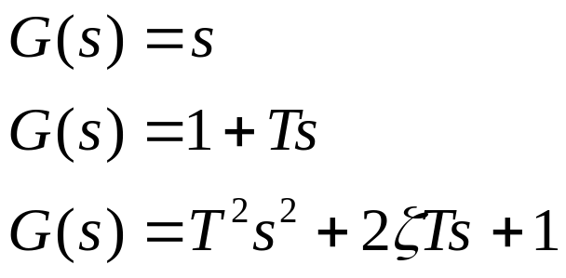
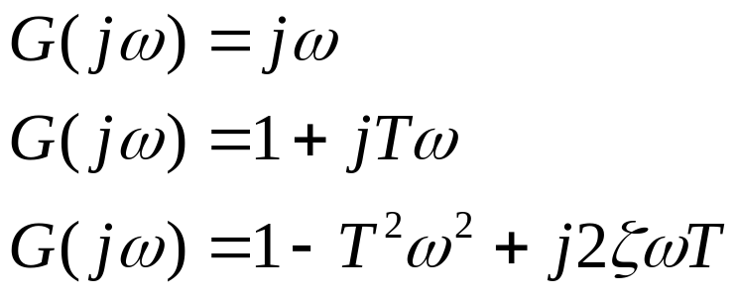
微分环节的频率特性
⒌ 微分环节的频率特性：
微分环节有三种：纯微分、一阶微分和二阶微分。传递函数分别为：
频率特性分别为：

Slide 11


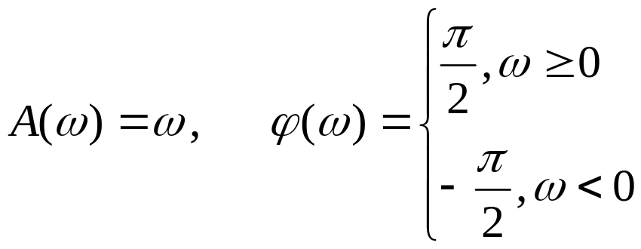



纯微分环节的奈氏图
① 纯微分环节：
Im
微分环节的极坐标图为正虚轴。频率ω从0→∞特性曲线由原点趋向虚轴的+∞。
Re

Slide 12


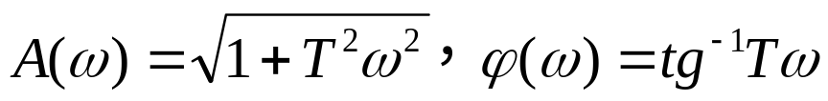

一阶微分环节的奈氏图
② 一阶微分：
Im
一阶微分环节的极坐标图为平行于虚轴直线。频率ω从0→∞特性曲线相当于纯微分环节的特性曲线向右平移一个单位。
Re

Slide 13


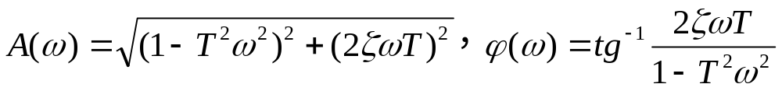

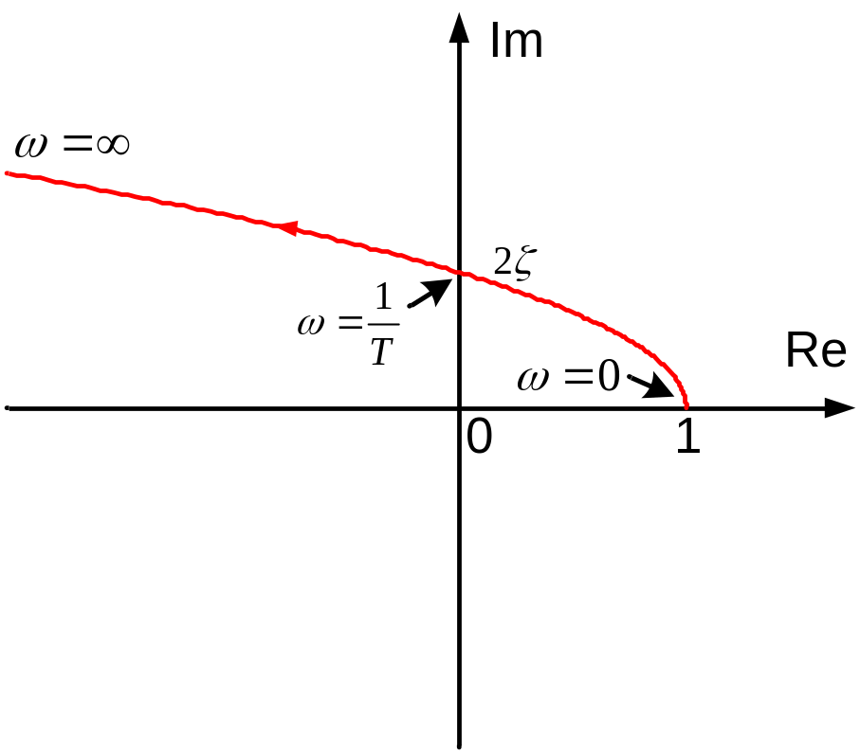
二阶微分环节的频率特性
③ 二阶微分环节：

Slide 14
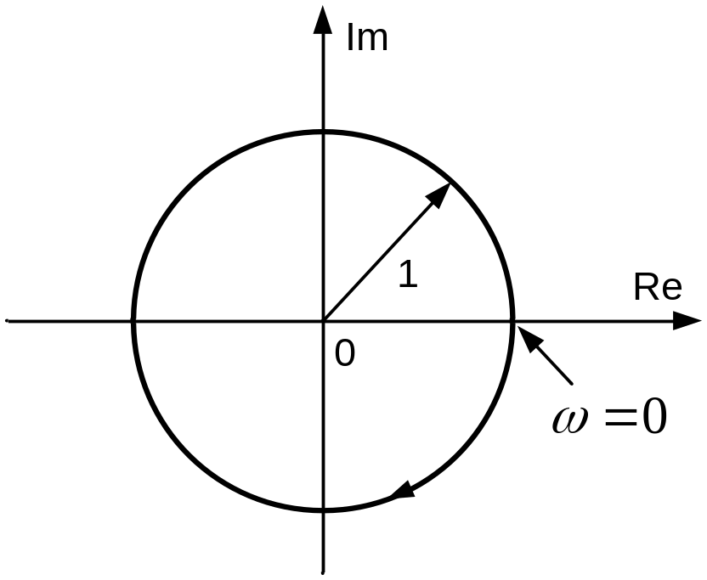



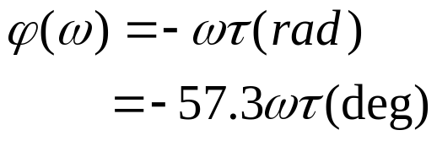
延迟环节的奈氏图
⒍ 延迟环节的频率特性：
传递函数：
频率特性：
幅频特性：
相频特性：
极坐标图是一个圆心在原点，半径为1的圆。

Slide 15
小结
比例环节的极坐标图
积分环节的极坐标图
惯性环节的极坐标图—极坐标图为圆。
振荡环节的极坐标图
微分环节的极坐标图—有三种形式：纯微分、一阶微分和二阶微分。
延迟环节的极坐标图

Slide 16
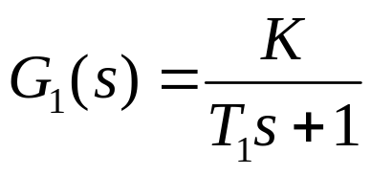
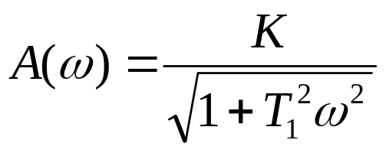

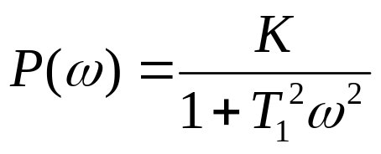
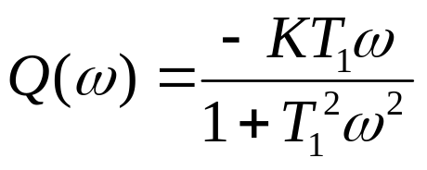
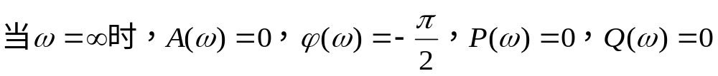
二、增加零极点对极坐标图形状的影响
设

Slide 17







⒈ 增加有限极点
设

Slide 18







设

Slide 19

结论：假如G(s)增加n个有限负极点(时间常数形式)，则G(jω)的极坐标图在ω=0时幅值不变；在ω→∞时顺时针转过nπ/2(弧度)。

Slide 20






⒉ 增加在原点处的极点
设
在ω取有限值时与坐标轴无交点。

Slide 21






设
在ω取有限值时与坐标轴无交点。

Slide 22


结论：假如G(s)乘上因子1/s^{n}，则G(jω)的极坐标图顺时针转过nπ/2(弧度)。并且只要在原点处存在极点，极坐标图在ω=0的幅值为无穷大。

Slide 23









⒊ 增加有限零点
设

Slide 24




设

Slide 25





与没有零点的极坐标图比较知：交点更靠近原点，且当ω→∞时，极坐标图趋于原点时的相角为－180°。

Slide 26




Slide 27





三、开环系统极坐标频率特性的绘制（绘制奈氏图）
开环系统的频率特性或由典型环节的频率特性组合而成，或是一个有理分式，不论那种形式，都可由下面的方法绘制。
[绘制方法]：
将开环系统的频率特性写成 或 的形式，根据不同的 算出 或 可在复平面上得到不同的点并连之为曲线。（手工画法）。
实际绘图时极坐标图画的都是近似曲线。具体来讲是根据幅频特性和相频特性确定起点(对应ω=0)和终点(对应ω=∞)；根据实频特性和虚频特性确定与坐标轴的交点；然后按ω从小到大的顺序用光滑曲线连接即可。必要时可再求一些中间的点帮助绘图
使用MATLAB工具绘制。
极坐标图的特点是除增益以外的部分决定极坐标图的形状，而增益决定图形的大小。

Slide 28






四、最小相位系统频率特性的特点
频率特性可表示为：
其相角为：
当 时，
当 时，
显然，低频段的频率特性与系统型数有关，高频段的频率特性与n-m有关。

Slide 29




下图为0型、Ⅰ型和Ⅱ型系统在低频和高频段频率特性示意图：
低频段频率特性
高频段频率特性
至于中频部分，可计算一些特殊点的来确定。如与坐标轴的交点等。

Slide 30








五、非最小相位系统频率特性的特点
传递函数可表示为：
Im
Re

Slide 31








Slide 32







Slide 33





此时与虚轴无交点，但当T₁>T₂时，渐近线在第三象限；而当T₂>T₁时，渐近线在第四象限。

Slide 34
















例
④
①
②
③

